Slide 1

开环与闭环马达对比
2026-06-17

Slide 2
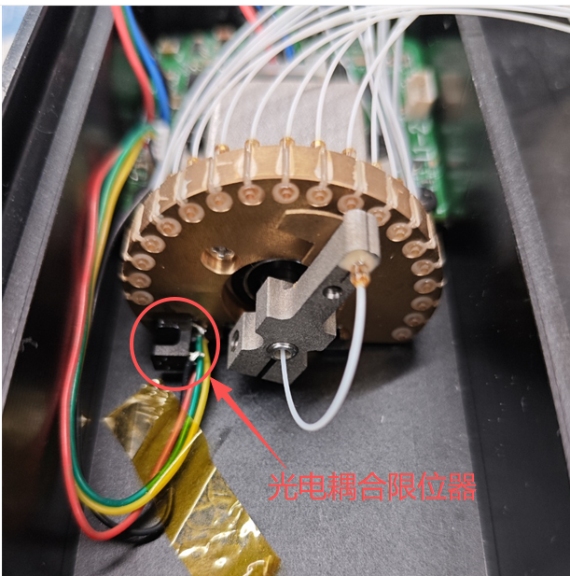
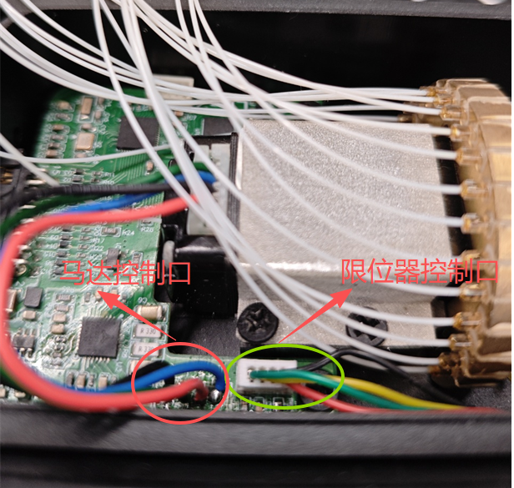
1、开环马达
开环马达由光电耦合限位器和步进电机组成，限位器发射端持续发射红外光，电机持续运动遮挡光路就触发限位信号，MCU接到此信号作为零点，只做零点判断不参与步进电机运动校正。

Slide 3
2、开环马达工作原理
一个完整的开环马达产品，上电后MCU驱动马达逆时针运动向光电限位器，马达上的挡片挡住光路的一瞬间，限位器产生脉冲信号，MCU立即停止驱动马达，这是归零的基本操作原理。
当马达移动到指定位置时，控制器发对应个数的脉冲，就默认电机精准走多少步，全程不校验实际位置，没有位置、速度反馈信号传回MCU，控制器只给马达驱动器发脉冲指令，电机执行，系统不知道电机有没有丢步、有没有卡死、实际转到哪。

Slide 4
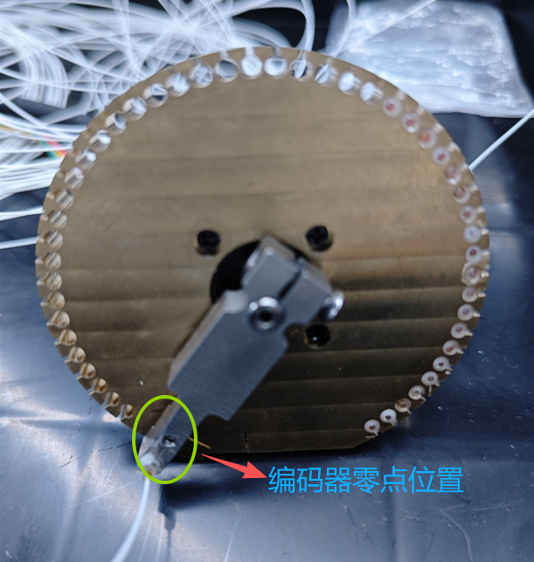
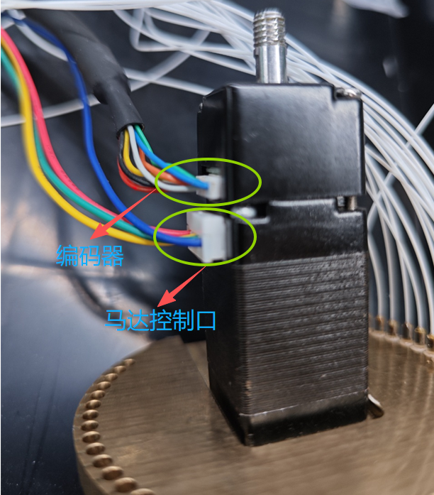
3、闭环马达
闭环马达由编码器和步进电机堆叠组合而成，编码器输出A/B/C三相信号，电机运动到零点位置才能触发C相脉冲，MCU接到此信号作为零点，电机运动一定距离就能够触发A/B相电平信号，MCU用定时器捕捉就能够清晰的知道马达的位置，闭环马达能做零点判断和运动校正。

Slide 5
4、闭环马达工作原理
一个完整的开环马达产品，上电后MCU驱动马达逆时针运动编码器零点位置，到达的一瞬间，编码器产生C相脉冲信号，MCU立即停止驱动马达，这是归零的基本操作原理。
详细工作过程：
下发指令
MCU设定需要转动的微步数，向驱动器发送脉冲 + 方向信号，告诉电机目标位置。
电机运转，编码器实时采集数据
电机尾部内置编码器，实时检测转子实际转过多少角度，转换成 A/B/Z 三相脉冲信号传回MCU。
位置偏差对比，自动修正
MCU根据编码器反馈回来的实际位置，不断驱动马达修正位置，如果出现偏差（比如负载过大电机轻微打滑、滞后），驱动器会立刻额外补发脉冲，强行把电机拉到目标位置，消除丢步。
本项目中使用的电机设定为一圈25600微步，编码器是一圈1000线（4倍频后一圈4000个计数），也就是说电机移动6.4微步才能触发一次编码器计数，角度0.09 ∘，电机运动最小误差由编码器决定，就本项目而言编码器的精度是不够的。

Slide 6
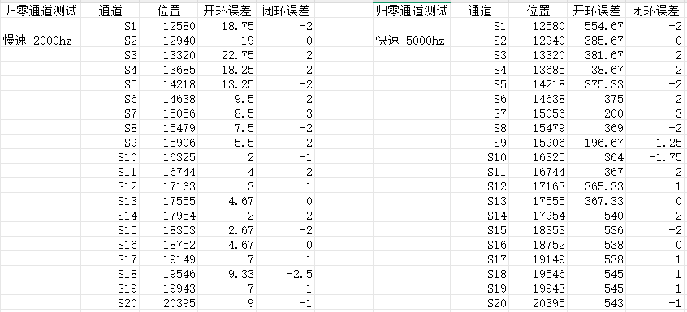
5、开、闭环马达精度对比
经过测试，闭环马达定位精度在高速/低速下表现都很出色（误差±3以内），开环马达在低速时平均误差在30微步以内，高速时误差太大。

Slide 7
END

